Slide 1
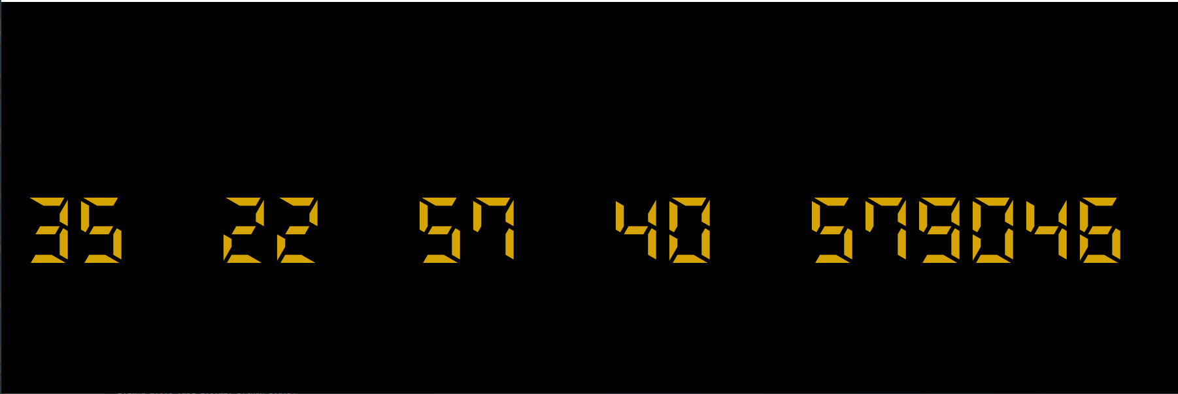
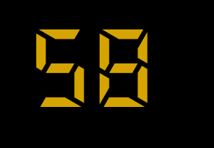
RACING
DANGER
d
h
m
s
日
時間
分
秒
ACTIVE TIME REMAING :
MODE - TEST

